Slide 1
KAPIHTTAL 6
Biebmomáinnus, biebmoláhka ja biebmomearkkat

Slide 2
Biebmomáinnus
Notes:
Biebmomáidnosa áigumuš lea fuomášahttit min muhtun biebmu dahje juhkamuša vai mii oastigoahtit dan rámbuvrras. Biebmomáinnusdahkkit geavahit ollu iešguđetlágan váikkuhangaskaomiid giktalit min oastit dan. Dieđát go muhtun váikkuhangaskaomiid? Musihkka, nuorra, šođbes olbmot, govvidit muhtun ideála eallinvuogi, beakkálmasaid, action. Mii lea buorre ja mii lea fuotni, du mielas, biebmomáinnusteamis? Jáhkát go ahte biebmomáinnusteapmi gánnáha? Manne? Manne ii?

Slide 3
Biebmoláhka
Notes:
Mis leat Norggas ollu lágat. Muhtun lágat gusket johtalussii, muhtun lágat gusket skuvllaide ja eará lágat fas biepmuide. Dan mii gohčodit biebmoláhkan. Eanaš olbmot ostet biepmu rámbuvrras. Muhtumin mii oastit varas biepmu ja muhtumin fas gárvves dahje beallegárvves biepmuid. Biebmoláhka lea hui viiddis ja das leat ollu njuolggadusat. Dat dadjá ahte biebmopáhkain maid mii oastit rámbuvrras galgá čuožžut mat ávdnasiid biepmus leat. Eará njuolggadus muitala ahte ii leat lohpi hábmet TV-biebmomáidnosiid jurddašuvvon mánáide. Biepmus galgá leat namma. Dasto leat ollu eará dehálaš njuolggadusat, dovddat go muhtumiid? (dáhton, man riikkas boahtá, gii lea buvttadan, deaddu ja voluma, olmmoščearddaid ii galgga govvidit oktageardánit)

Slide 4
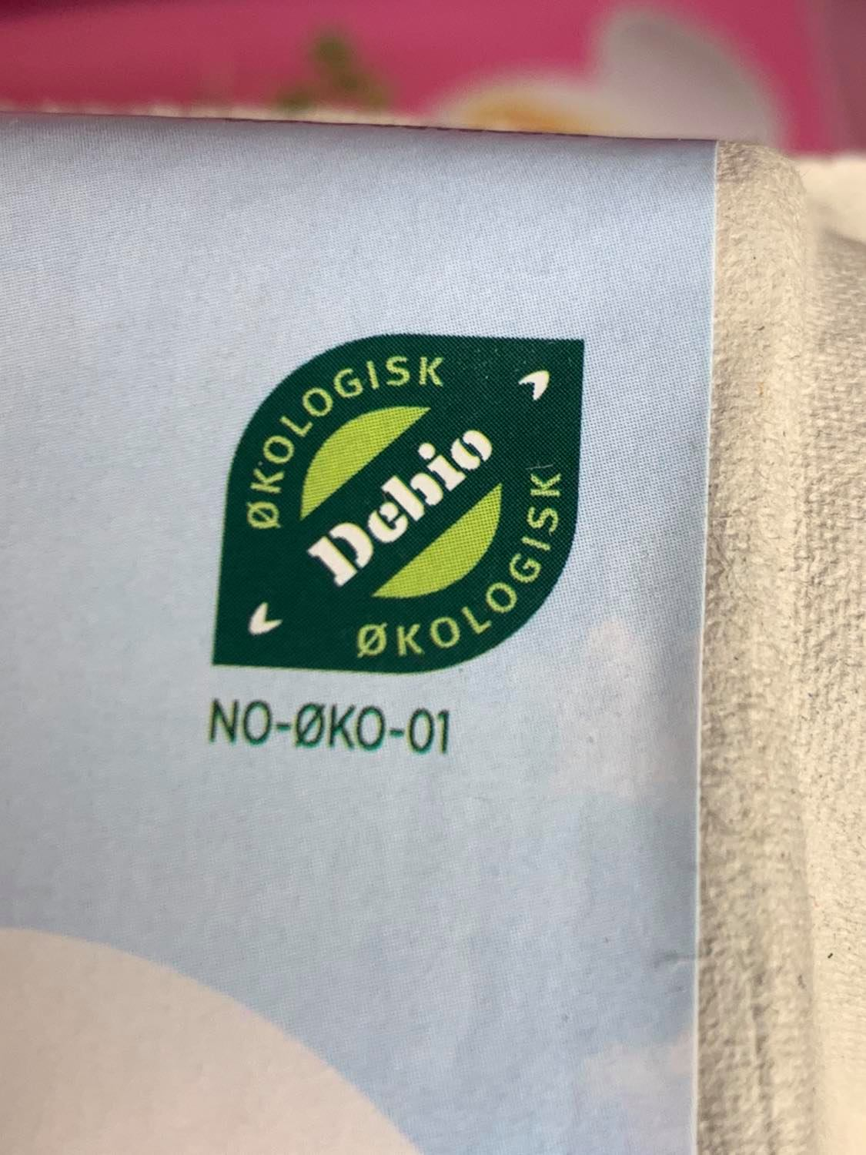
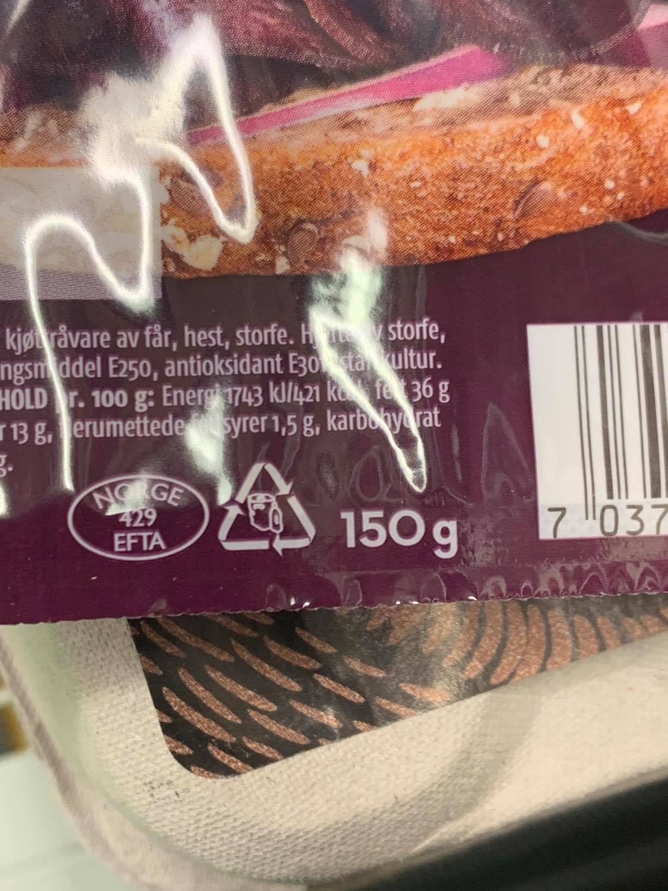
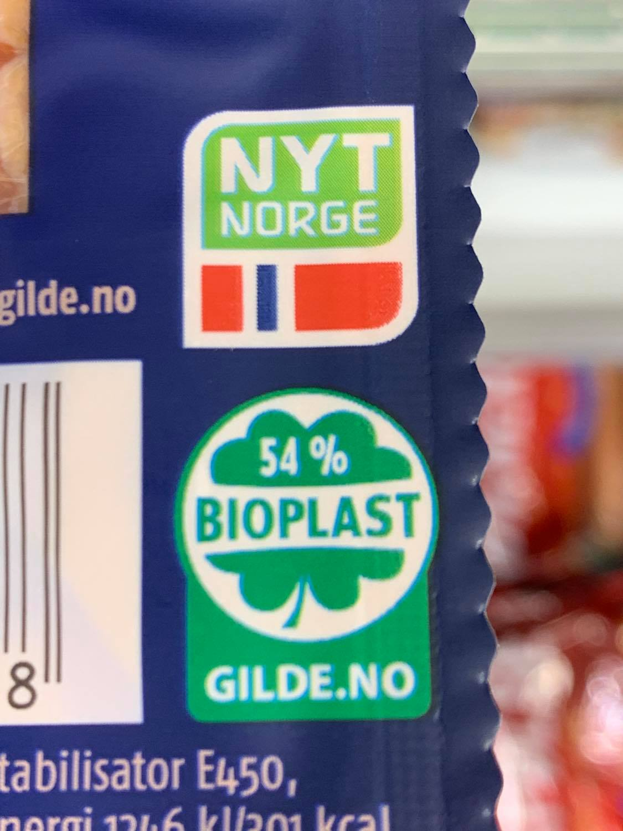
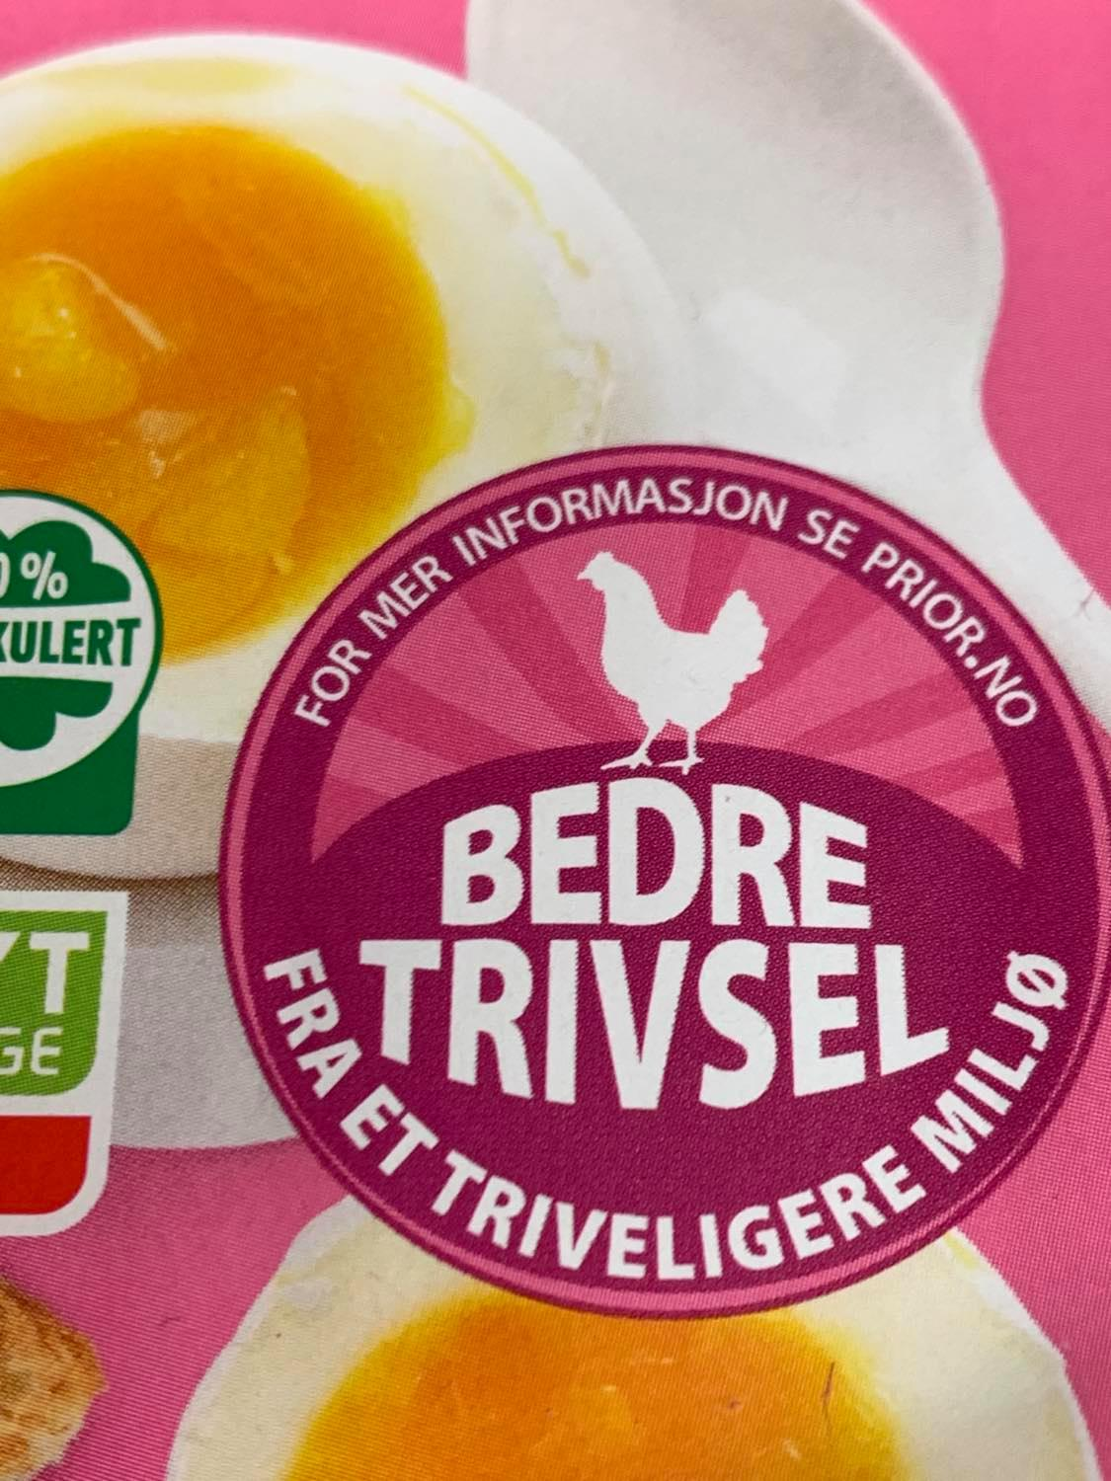
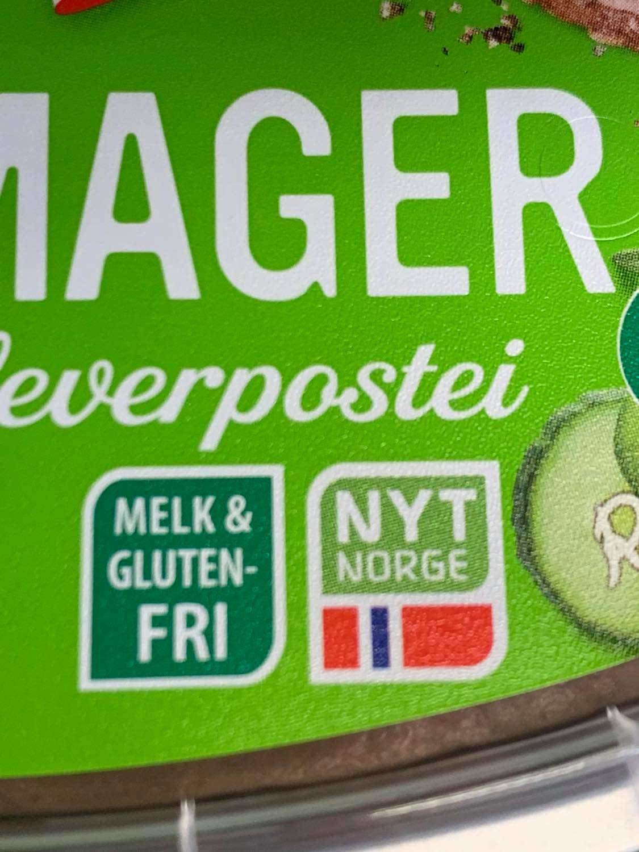
Biebmomearkkat
Notes:
Biebmopáhkain leat iešguđetlágan mearkkat mat muitalit biepmu birra juoidá. Dovdabehtet go dáid biebmomearkkaid? Lehpet go oaidnán eará biebmomearkkaid?

